Slide 1
Способы реализации актуальных направлений УДО посредством взаимодействия с общественными организациями. Совместная реализация Президентского гранта.
Леушкина Наталья Федоровна
директор МБОУ ДО Детского эколого-биологического центра «Росток» ГО город Уфа РБ, член Совета Русского географического общества в Республике Башкортостан, кандидат биологических наук

Slide 2
Работа с одаренными детьми посредством вовлечения в научно-исследовательскую и проектную деятельсности в рамках естественнонаучного цикла
Возможность знакомится с направлениями работы предприятий и организаций Республики Башкортотсан посредством экскурсий, реализации проектных и научных направлений.
НАУКА
ПРОФОРИЕНТАЦИЯ
Раализация творческих способностей обучающихся в лабораториях, мастерских: мастерская экодизайна и современного искусства, творческая театральная лаборатория «Пространство», хореографическая студия,
Центр внутреннего туризма, популяризации и распространению знаний о родном крае и стрене
ТВОРЧЕСКАЯ ЛАБОРАТОРИЯ
ТУРИЗМ

Slide 3
Сотрудничество (с нарастанием)
2016
РГО РБ (местное Демское отделение)
БГУ (договор о сотрудничестве)
ВХГПХ «Аллоплант» (договор о сотрудничестве)
БГМУ (договор о сотрудничестве)
2017
Соглашение о сотрудничестве ВОО «РГО»
(открытие молодежного клуба РГО «Росток»)
БГПУ им. М. Акмуллы (договор о сотрудничестве)
ГУП НИИ БЖД РБ (договор о сотрудничестве)
2018
Фонд «Время науки» г.Санкт-Петербург (регион.представитель)
«Травы Башкирии» (генеральный партнер конференции)
УГНТУ (договор о сотрудничестве)
Общественный комитет «Виктори» –Гагарин-центр (партнер конф.)
2019
МТС (поддержка социальных проектов, партнер конференции)
БАШИНКОМ (договор о сотрудничестве)
Дальнейший поиск партнеров для всестороннего сотрудничества

Slide 4



Модель взаимодействия
УДО- ОО- НИИ-ВУЗ
ДЭБЦ Росток
Массовое участие в проектах
Подготовка НИР
Просвещение, актуализация
ВОО РГО
Специалисты
Интересные проекты
с финансовой поддержкой
Возможность участия во всероссийских
сменах «Артек», «Орленок», «Океан»
Возможность получить дополнительное
финансирование (Президентские гранты)
НИИ-ВУЗ
Научные кадры (эксперты конференции)
Профориентация
База для исследований
Конференции

Slide 5
Реализация проектов
в рамках совместной работы с
ВОО Русское географическое общество
в Республике Башкортостан
Развитие
внутреннего
туризма РБ,
подготовка
маршрутов
Научная экспедиция в
Geopar
YanGanTau с подготовкой
НИР
Создание
кедрового
дендропарка
В Демском р.
Международная
научно-практическая
конференция
«Росток»

Slide 6
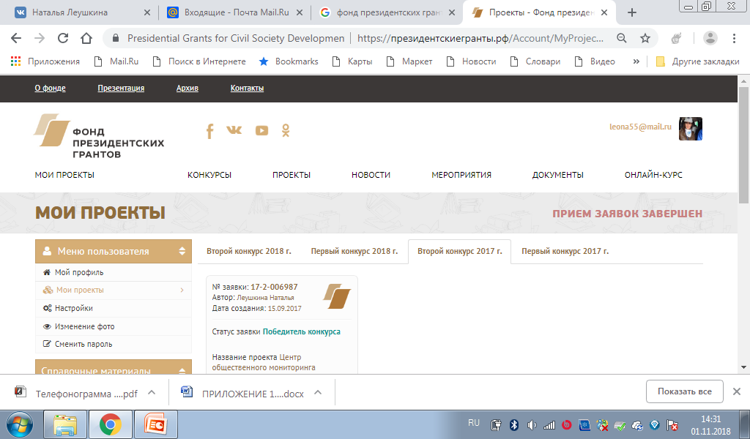
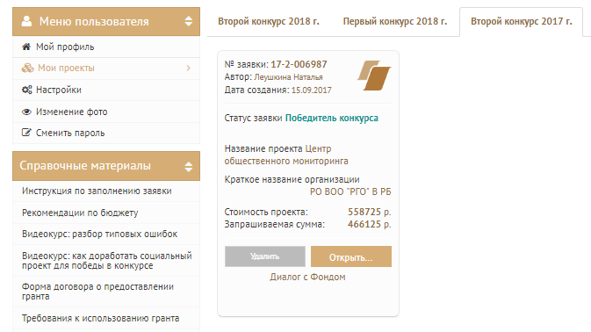
Центр общественного мониторинга
«Экопост»

Slide 7

III Молодежная научно-практическая конференция «Росток»

Slide 8
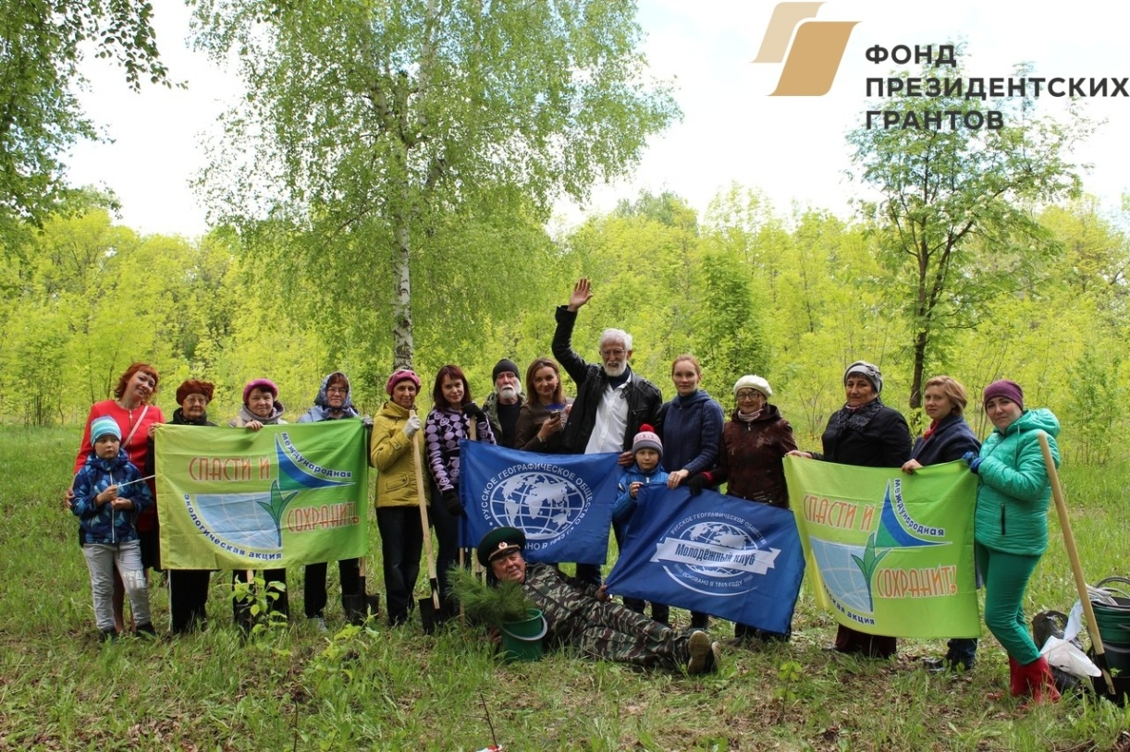
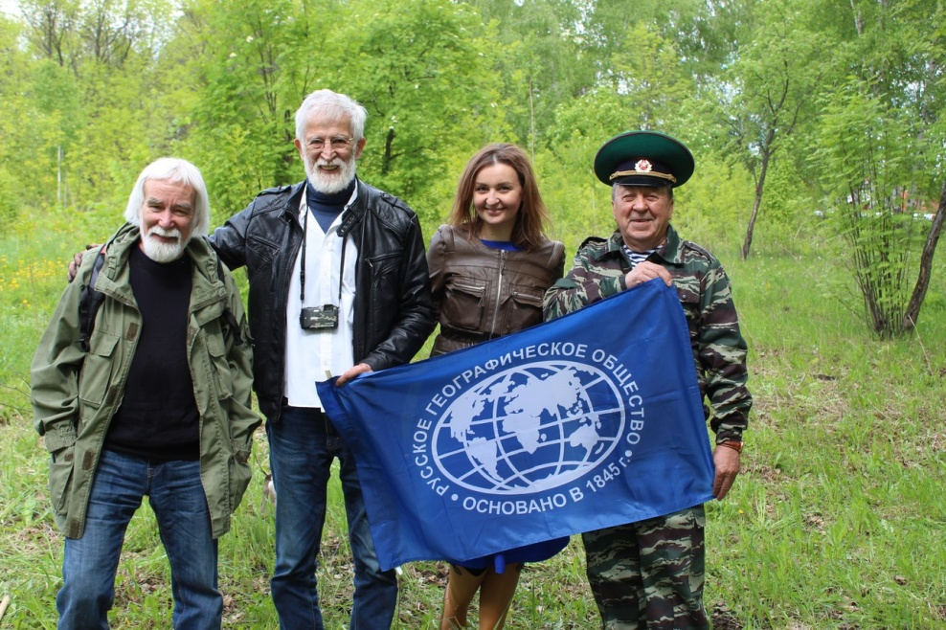
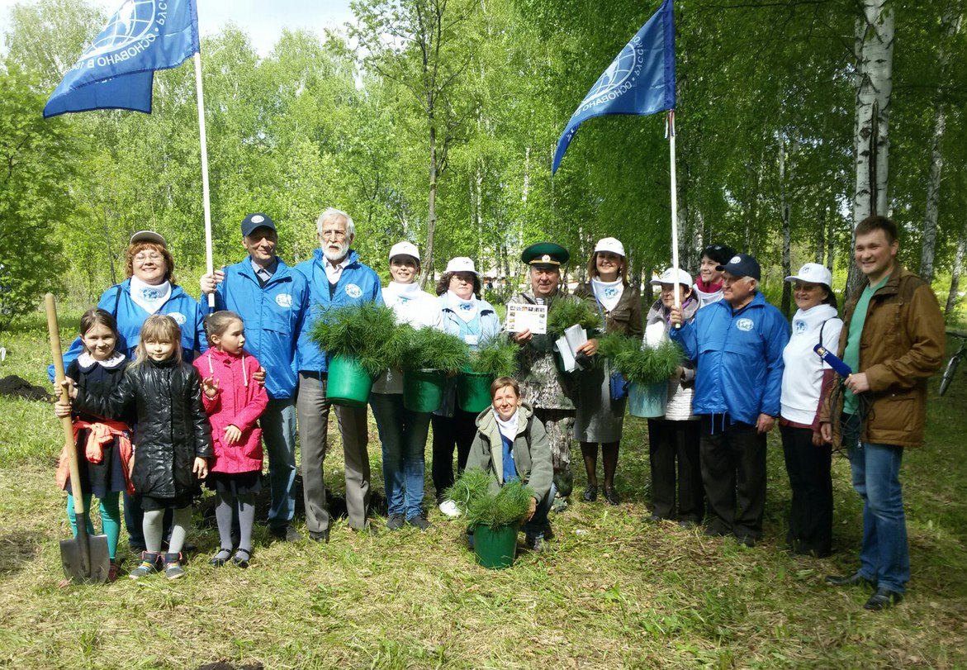
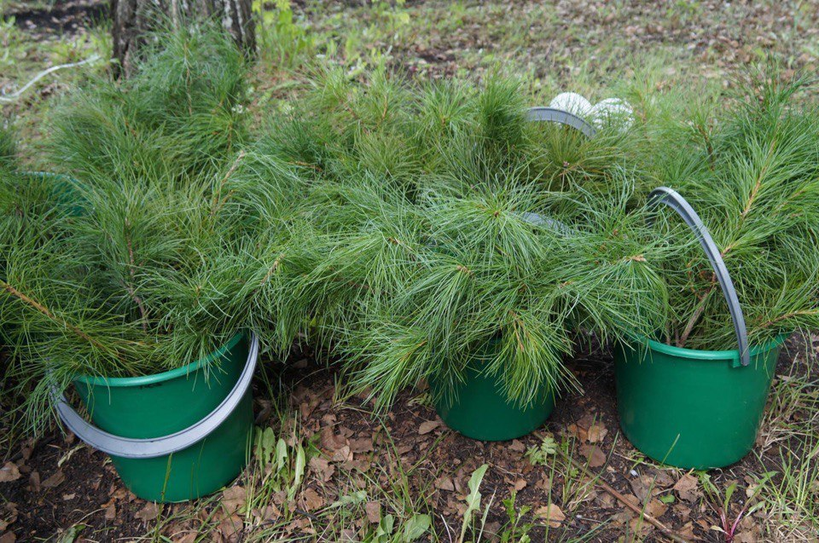
Реализация проекта
«Демский дендропарк»

Slide 9
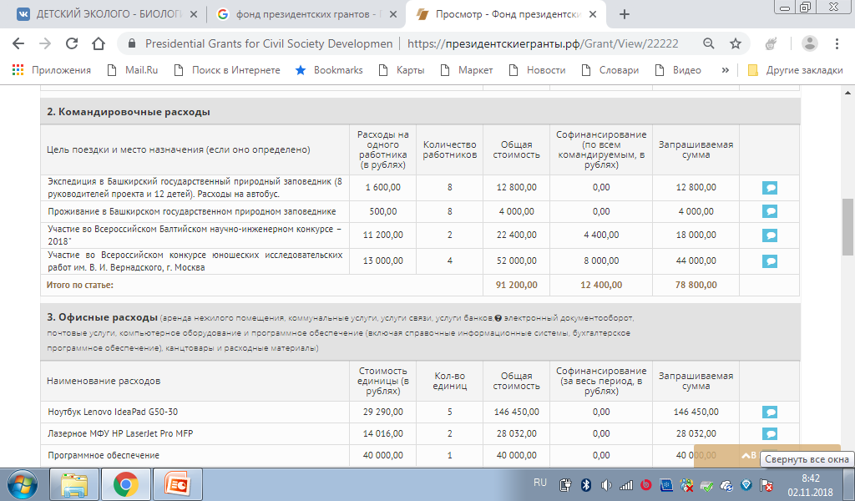
Реализация проекта
Статьи расходов

Slide 10
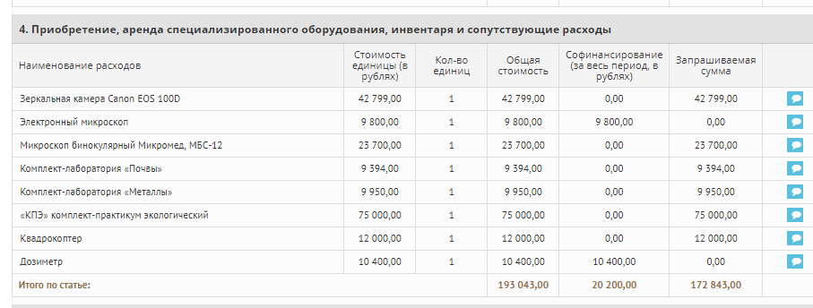
Реализация проекта
Статьи расходов

Slide 11
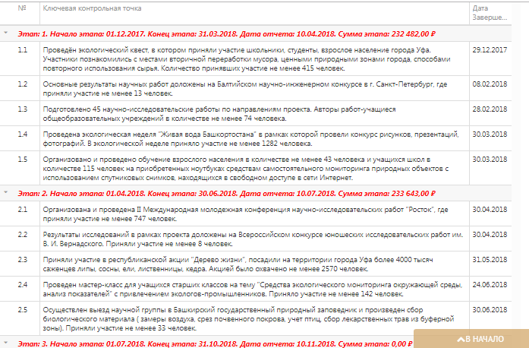
Реализация проекта
Ключевые контрольные точки

Slide 12
Благодарю за внимание!

